Slide 1
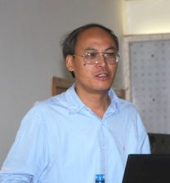
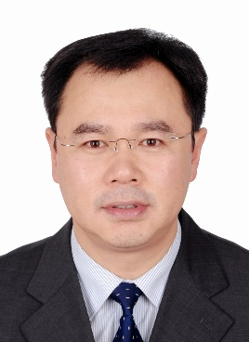
特邀嘉宾报告
报告人：陈永胜教授
题 目：有机高分子及碳纳米材料的设计合成应用
时 间：2019年5月23日（周四） 13:30-14:30
报告人：孙立涛教授
题 目：亚10nm材料表面效应的原位研究
时 间：2019年5月23日（周四） 14:30-15:30
嘉宾简介：陈永胜教授于1997年在加拿大维多利亚大学取得博士学位。之后于美国肯特基大学及加州大学洛杉矶分校师从国际著名的纳米材料专家Dr. Haddon 及Dr. Wudl从事博士后工作，后曾任职于加州大学圣地亚哥分校。于2003年5月被聘为南开大学特聘教授。研究方向包括：1.纳米碳管的合成及应用；2.单层石墨的合成与应用；3.基于纳米碳管及单层石墨的复合/加强多功能材料及器件；4.有机高分子功能材料及器件。2010年获天津市自然科学奖一等奖（第一完成人）、2013年被授予“国家特聘专家”称号、2014年08月获第五届中国侨界（创新成果）贡献奖、2014年10月获汤森路透“2014年全球高被引科学家奖”、2015年荣获“天津市劳动模范”称号、2015年获汤森路透“2015年全球高被引科学家奖”、2016年获汤森路透“2016年全球高被引科学家奖”、2017年获汤森路透“2017年全球高被引科学家奖”。已发表论文300余篇，包括在Science, Nature, Nature Photo, Nature Comm, JACS, Adv. Mat., Acc. Res. Chem., Nano Lett.等顶级杂志上发表论文50余篇。
嘉宾简介：孙立涛，东南大学电子学院、微电子学院(国家示范性微电子学院)院长，长江学者特聘教授、国家杰青、国家“万人计划”领军人才、2018年全球高被引科学家、享受国务院特殊津贴专家。东南大学-江南石墨烯研究院先进碳材料应用联合研发中心主任，东南大学-FEI纳皮米中心主任。长期从事石墨烯等新型纳米材料的基础前沿与相关应用研究。发表SCI论文200余篇（其中Science 2篇, Nature及子刊13篇），申请专利90多项，做国际会议邀请报告80余次，实现了石墨烯在环保领域应用的产业化。目前任《电子器件》杂志主编，Materials Today Nano杂志编委，美国IEEE纳米技术委员会南京分会主席，中国原位电子显微学专业委员会主任，国家军民融合产业技术创新战略联盟特聘专家，中国石墨烯产业技术创新战略联盟标准化委员会副主任，国家石墨烯产品质量监督检验中心顾问，欧洲科学基金会专家评审委员会委员，欧盟 “石墨烯旗舰项目”评审专家。曾获江苏省十大青年科技之星、江苏省教学成果特等奖、国家教学成果二等奖，指导团队获国家小平科技创新团队等
研究生报告
田家瑞：离子液体型复合电解液设计及电容性能研究（16:00-16:20）
常 宽： 碳基催化剂CO₂电还原理论研究（16:20-16:40）
申博渊：分子筛限域下的单分子观察（16:40-17:00）
论坛时间：2019年5月23日（周四） 下午13:30-17:00
论坛地点：清华大学工物馆422教室
联 系 人：张如范老师（13601258078）、刘莎老师（13671217592）

